Slide 1
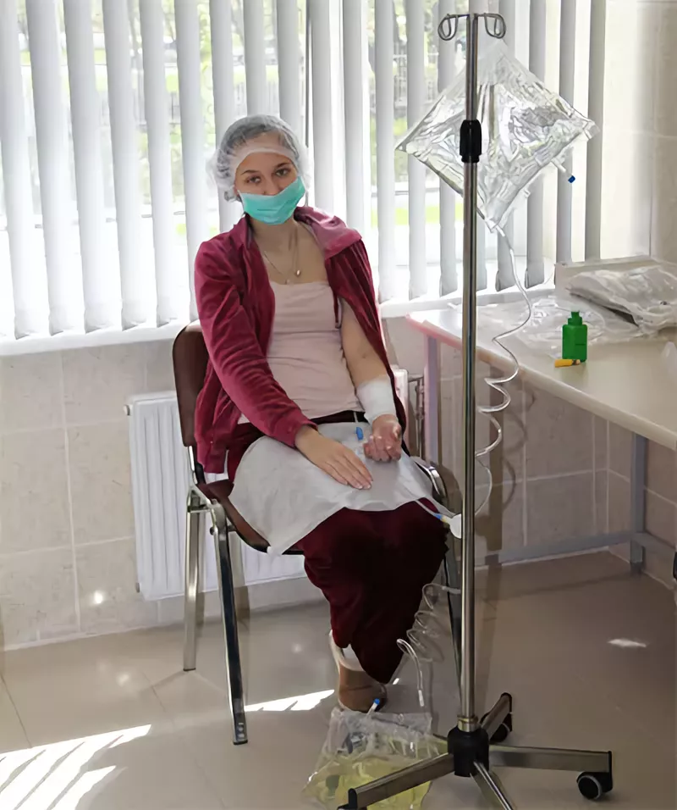
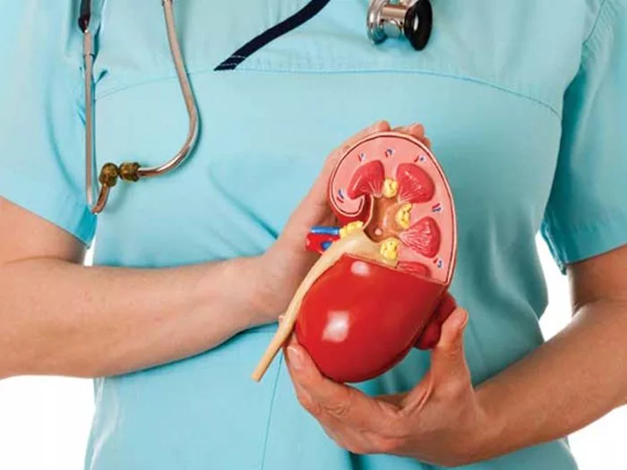
Инфекционные осложнения
при проведении
перитонеального диализа.
Роль медицинской сестры.

Slide 2
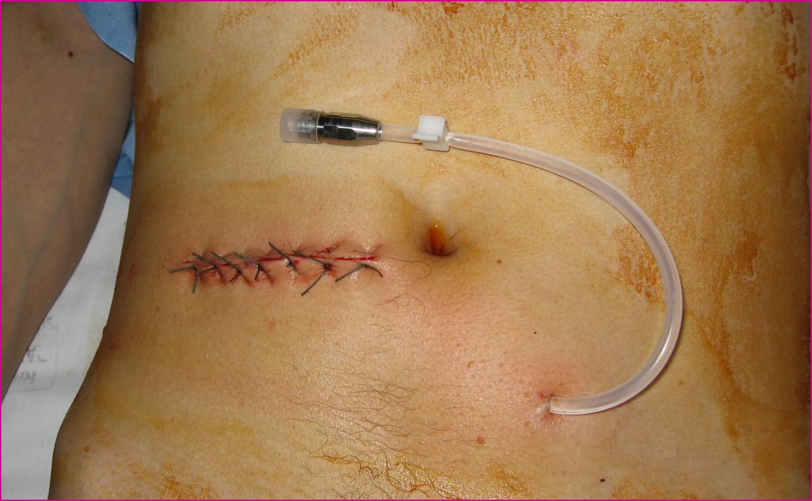
Перитонеальный катетер.

Slide 3
Преимущества перитонеального
диализа:
- остаточная функция почек сохраняется
- визиты в диализный центр 1 раз в месяц
- обмены растворов 4 раза в день по гибкому графику
- диализ проводится самим пациентом
- диализ более благоприятен для пациентов
с болезнями сердца
- результаты трансплантации несколько лучше
- контакт с вирусными инфекциями отсутствует
- нет необходимости в антикоагулянтах
- есть возможность путешествовать.

Slide 4
Недостатки диализа:
сложность регуляции водного
баланса;
нагрузка глюкозой
(особенно у диабетиков);
высокая ответственность
пациента.

Slide 5
Симптомы и признаки перитонита.
Симптомы Боли в животе | 95 %
Лихорадочные ощущения | 30 %
Тошнота и рвота | 30 %
Озноб | 20 %
Запор или диарея | 15 %
Признаки Мутная перитонеальная жидкость с увеличенным цитозом | 99 %
Напряжение мышц живота | 80 %
Симптомы раздражения брюшины | 10-50 %
Повышение температуры тела | 33 %

Slide 6
Диализный перитонит
-Чаще всего обусловлен грамположительной
флорой (Золотистый стафилококк и др.)
-Грамотрицательная флора
(кишечная палочка и др.)
-Кандидозный перитонит- наиболее тяжелое
течение и прогноз

Slide 7
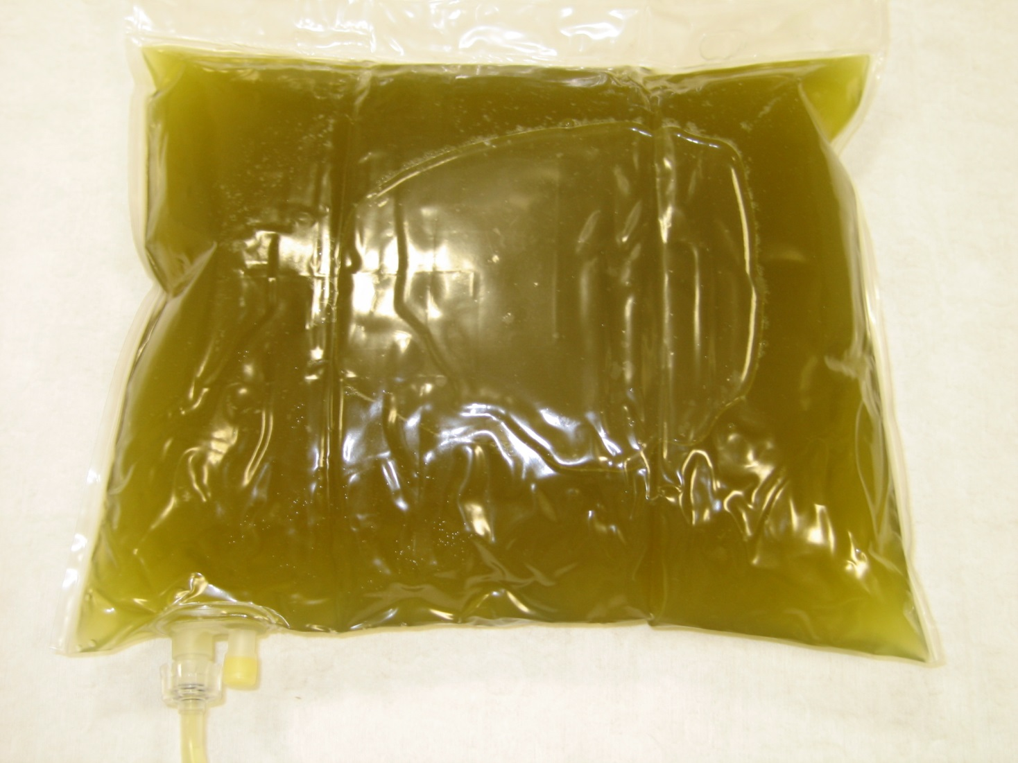
Ориентировочная оценка флоры
по началу перитонита
и внешнему виду слитого диализата

Slide 8
Основные мероприятия:
- провести физикальное исследование;
- отправить пробу в лабораторию для определения
цитоза с лейкоцитарной формулой,
микроскопии по Грамму и посева;
- начать антимикробную и обезболивающую терапии;
- добавить в новый пакет с
диализным раствором гепарин;
- выяснить, не мог ли пациент нарушить
правила асептики.

Slide 9
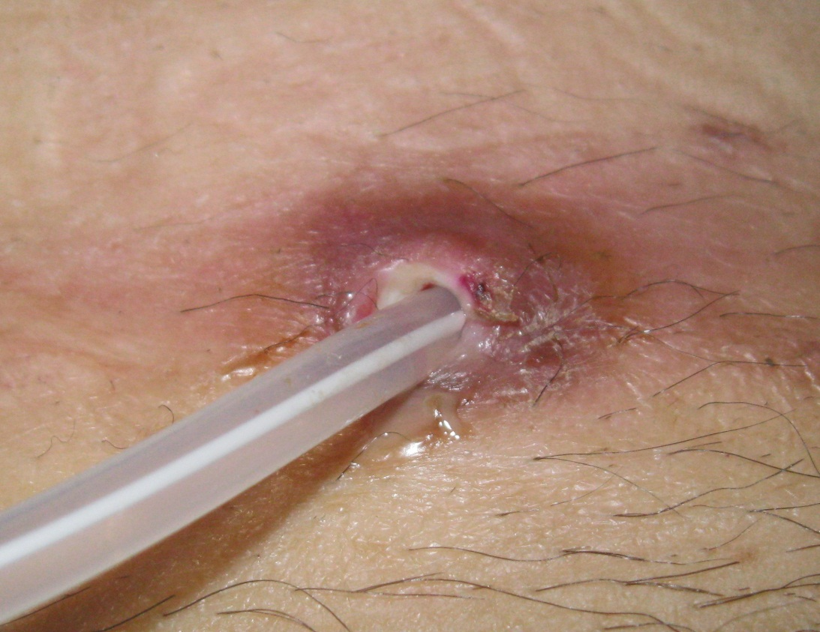
Инфекция места выхода катетера

Slide 10
Основные критерии оценки при ИМВ:
- гнойное отделяемое в месте выхода
катетера;
- стойкая гиперемия кожи;
- боль или болезненность при надавливании
в месте выхода катетера или
в проекции туннеля.

Slide 11
Основные мероприятия при инфекции
места выхода катетера:
- провести посев и микроскопию;
- начать антимикробную терапию;
- провести интенсивную местную терапию;
- оценивать состояние места выхода в динамике,
- увеличить частоту обработки места выхода
катетера и смены повязок;
- запланировать контрольные визиты пациента
в диализный центр.

Slide 12
Общие рекомендации по уходу
за местом выхода катетера.
Ежедневная обработка места выхода катетера
с антибактериальным мылом.
После принятия душа промакивать место выхода
катетера индивидуальным чистым полотенцем.
При возникновении минимальных раздражений
или покраснений – обработка антисептиком
и применение фиксирующих марлевых повязок.
Смена повязки должна проводиться ежедневно
после гигиенической обработки.
Необходима постоянная фиксация катетера.

Slide 13
Следуя алгоритмам ,
можно избежать инфекционных осложнений,
улучшить качество жизни пациента
и продлить её .

Slide 14
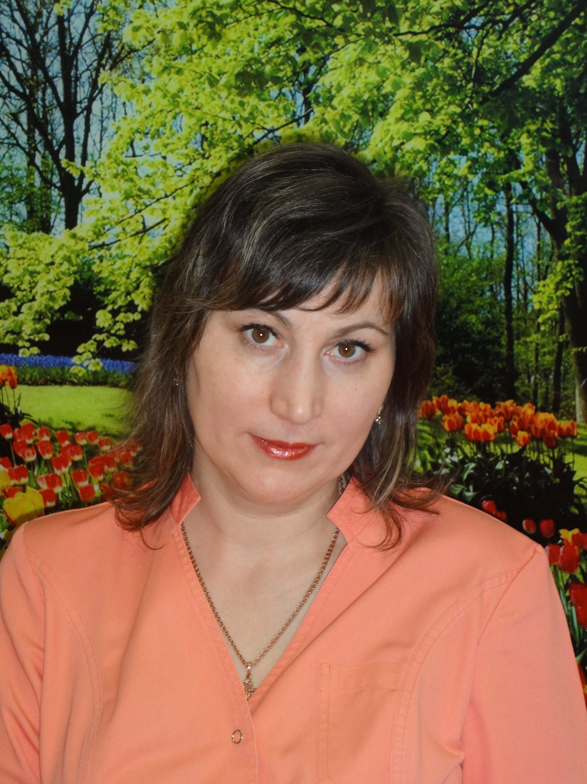
Спасибо за внимание!

